Slide 1

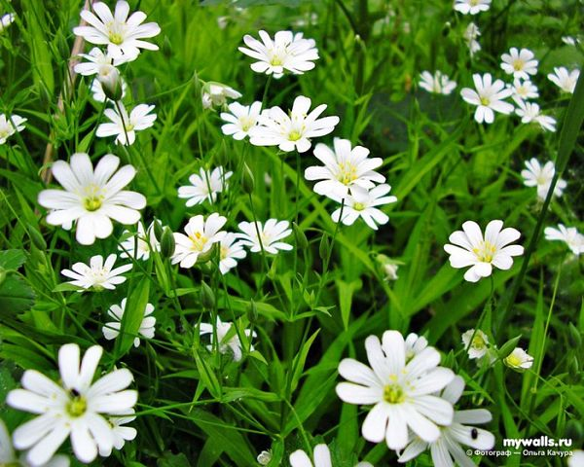
Белая корзина, золотое донце - в ней лежит росинка
и
сверкает солнце?
ОТВЕТ

Slide 2
Р О М А Ш К А

Slide 3

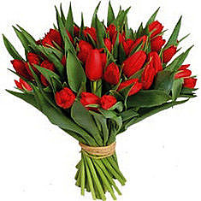
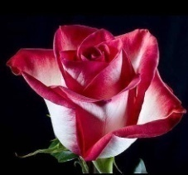
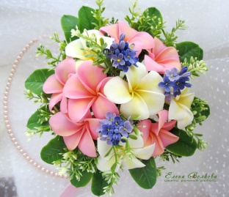

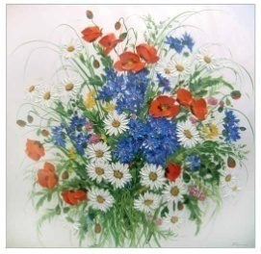


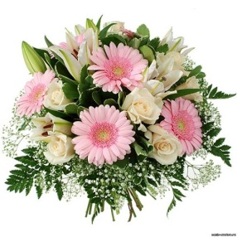
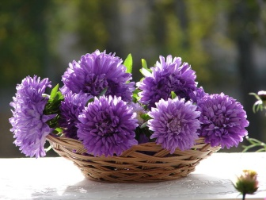
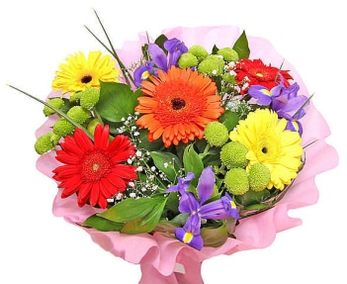
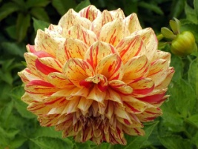
БУКЕТ ДЛЯ МАМЫ

Slide 4
- Мне нравится жить везде, где есть дети. Я люблю слышать их шумные игры, люблю смотреть, как они бегут в школу. Я мог бы прижиться где угодно: по обочинам дорог, во дворах и городских парках. Лишь бы приносить радость людям.

Slide 5
О Д У В А Н Ч И К

Slide 6
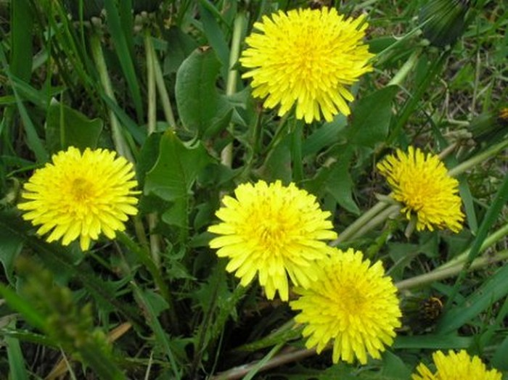

Slide 7
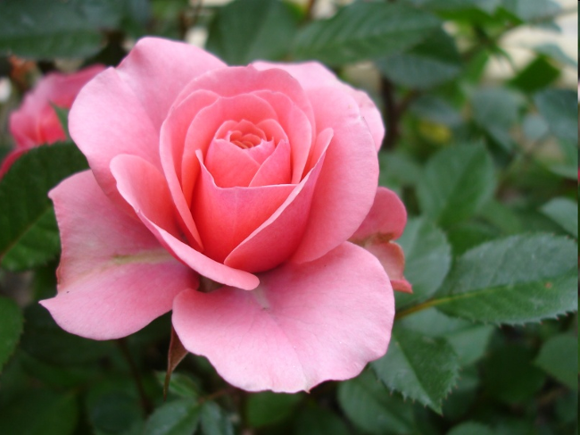
Лепесток какого цветка служил одеялом Дюймовочке из одноименной сказки Г. Х. Андерсена?
ОТВЕТ

Slide 8
Р О З А

Slide 9
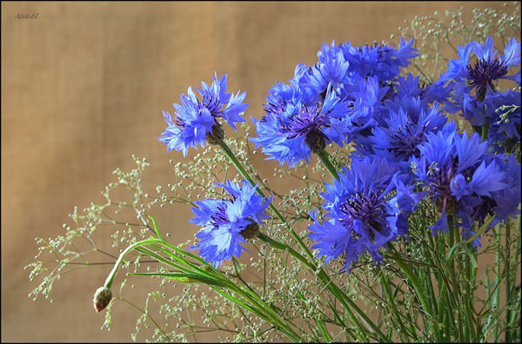
Эти простые полевые цветы взял с собой в кабину самолёта В.П.Чкалов, отправляясь в 1937 году в полёт через
Северный полюс в Америку.
Какие это были цветы?
ОТВЕТ

Slide 10
В А С И Л Ь К И

Slide 11
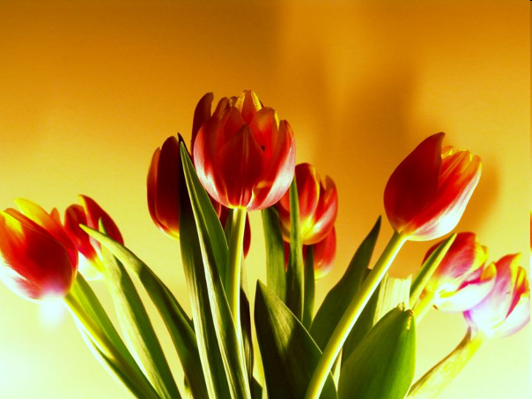
Из этого цветка
появилась на свет
Дюймовочка.
ОТВЕТ

Slide 12
Т Ю Л Ь П А Н

Slide 13
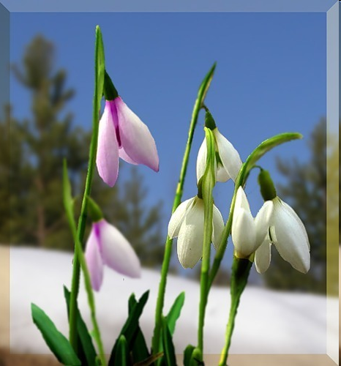
Древняя легенда рассказывает: когда Адам и Ева были изгнаны из рая, шел сильный снег, и Еве было очень холодно. Тогда, желая согреть ее своим вниманием, несколько снежинок превратилось в цветы. Увидев их, Ева повеселела, у нее появилась надежда, потому этот цветок стал символом надежды. Расцветая в окружении снегов, он и сам похож на снежинку и выдерживает 10- градусный мороз.
ОТВЕТ

Slide 14
П О Д С Н Е Ж Н И К

Slide 15
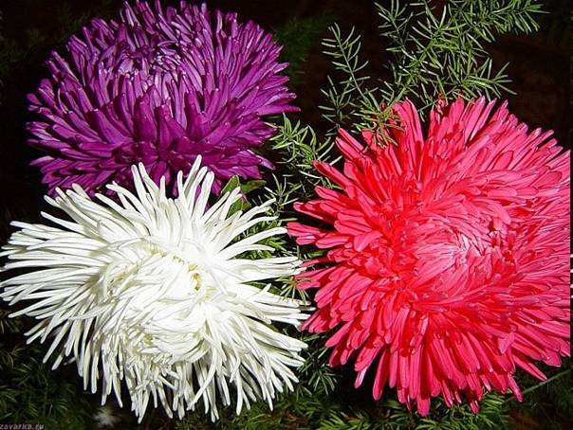
Угадайте, что это за цветок?
По легенде он вырос из пылинки, упавшей со звезды.
Это растение у древних греков считалось амулетом.
Его цветки — как последняя улыбка осени. Они красивы и неприхотливы —выдерживая морозы до семи градусов.
ОТВЕТ

Slide 16
А С Т Р А

Slide 17
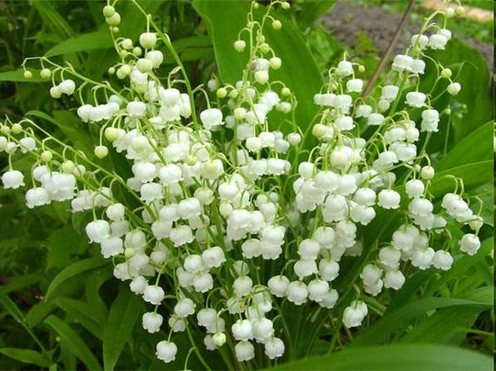
Именно эти цветы
принес своей любимой
герой песни Фадеевой и Фельцмана, а «не тюльпаны и не лилии».
Какие же это цветы?
ОТВЕТ

Slide 18
Л А Н Д Ы Ш

Slide 19
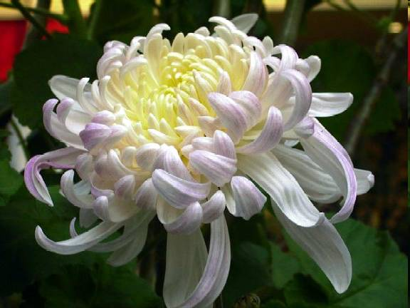
Изображение именно этого цветка помещено на японском национальном гербе, а также на орденах и монетах Японии. В Китае ее именем назван девятый месяц года, ну а в Европе ее всегда считали символом глубокой и безмолвной печали.
ОТВЕТ

Slide 20
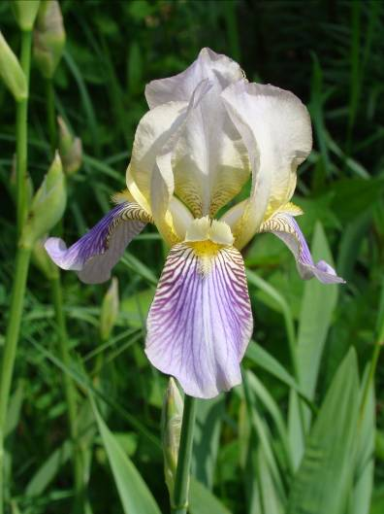
Древние греки называли так радугу, а потому и цветок, схожий с радугой по окраске, стали называть также, считая цветы осколками упавшей на землю радуги.
ОТВЕТ

Slide 21
Х Р И З А Н Т Е М А
Р
И
С

Slide 22
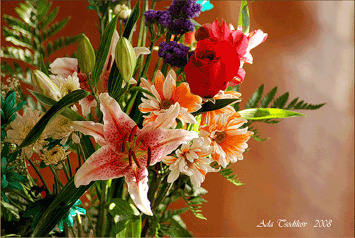
Примите наш букет и поздравления!

Slide 23
Букет для мамы

Slide 24
С праздником,
Дорогие мамочки!

